Slide 1
Software Engineering

Slide 2
Learning Design
Pretest dan Posttest untuk Mengukur Kompetensi Kognifif
Latihan Secara Iteratif untuk Meningkatkan Kompetensi Kognitif dan Psikomotorik
Penugasan berbasis Self-Contained Project dan Literatur Review
Penyajian Materi dengan Model Minimalism berbasis Konsep Amati-Tiru-Modifikasi

Slide 3
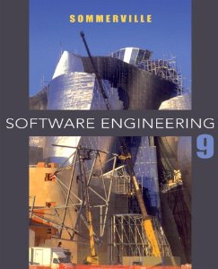

Textbooks

Slide 4
Course Contents -1-
Introduction to Software Engineering
  What is Software
  What is Software Engineering
  Discipline and Curriculum of Software Engineering
Software Engineering Profession
  Profession, Ethics and Certification
  Software Industry and Market
  Internet Business Model and Trends

Slide 5
Course Contents -2-
Software Engineering Process
  Software Development Life Cycle (SDLC)
  Software Development Methodologies
  Software Development Notation (UML) and Tools
  Object-Oriented Paradigm
Software Construction
  Software Construction Process
  Case Study: Developing Software using UML and Java
  Estimating the Size of Software Project

Slide 6
Course Contents -3-
Software Quality Assurance
  The Uniqueness of Software Quality Assurance
  What is Software Quality
  Software Quality Factor
  Software Testing
Software Engineering Research
  Computing Research Methodology
  Research Trends in Software Engineering
  Case Study: Developing Research Proposal in Software Engineering Field

Slide 7
Introduction to Software Engineering

Slide 8
Content
What is Software
What is Software Engineering
Discipline of Software Engineering

Slide 9
What is Software

Slide 10
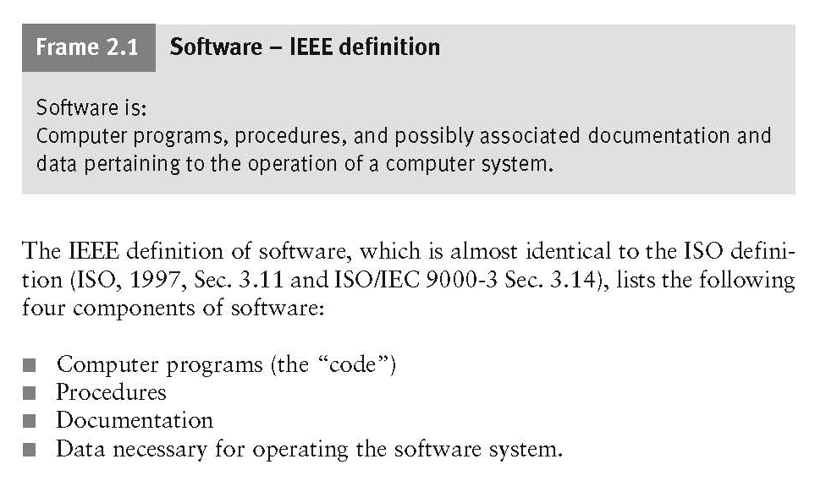
What is Software

Slide 11
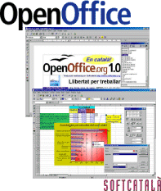
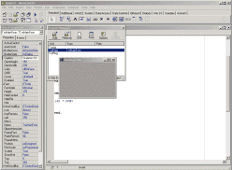
Jenis Software (Market)
Software Generik
  Perangkat lunak standar yang diproduksi oleh perusahaan pengembang dan dijual pada pasar terbuka ke siapapun yang bisa membelinya (Shrink-wrapped)
Software Pesanan
  Perangkat lunak yang dikembangkan khusus dan disesuaikan dengan kebutuhan pelanggan
(Ian Sommerville, Software Engineering 8 Ed., 2010)

Slide 12
Jenis Software (Platform)
Software Sistem
Software Real-Time
Software Bisnis
Software Teknik dan Ilmu Pengetahuan
Software Tertanam (Embedded Software)
Software Komputer Personal
Software Kecerdasan Buatan
Software Mobile
(Roger Pressman, Software Engineering,: A Practitioner’s Approach 7Ed., 2009)

Slide 13
Jenis Software (Lisensi)
Proprietary Software
Open Source Software

Slide 14
Open Source Software
Software yang source codenya terbuka dan didistribusikan dalam suatu format lisensi yang memungkinkan pihak lain secara bebas memperbanyak dan memodifikasi source code (informasi) didalamnya
Hak cipta tetap ada, tapi lisensi memungkinkan orang lain bebas untuk menggunakan dan memodifikasi software tersebut
Jenis lisensi open source software:
  GNU General Public License (GPL)
  Apache License
  BSD license
  MIT License
  Mozilla Public License

Slide 15
Proprietary Software
Software yang source codenya tertutup dan didistribusikan dengan suatu format lisensi yang membatasi pihak lain untuk menggunakan, memperbanyak dan memodifikasi
Lisensi proprietary software memungkinkan orang lain menggunakan software yang kita buat dengan diikuti penyerahan royalti (uang) ke pemilik hak ciptanya
Shareware dan Freeware adalah proprietary software. Free for use belum tentu free for (redistribute) atau free for modify!

Slide 16
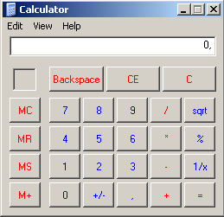
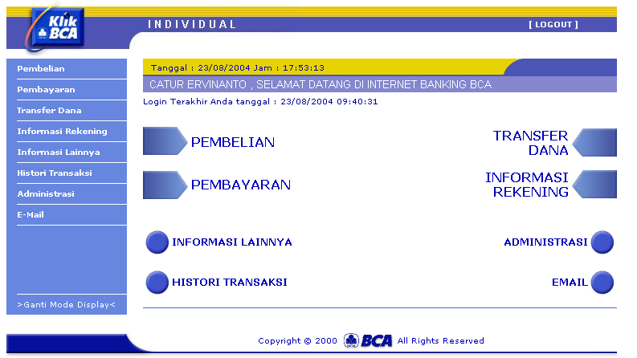
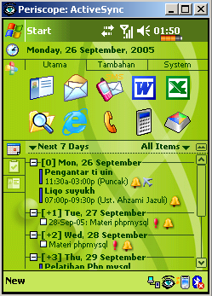
Peranan Perangkat Lunak
Menggantikan peran manusia: Dengan otomasi terhadap suatu tugas atau proses
Memperkuat peran manusia: Dengan membantu manusia mengerjakan suatu tugas atau proses dengan lebih baik dan tertata

Slide 17
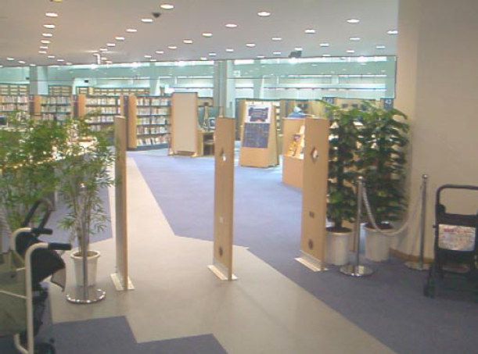
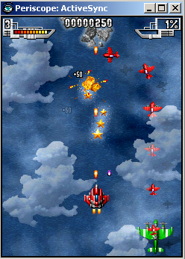
Peranan Perangkat Lunak
Restrukturisasi Peran Manusia: Dengan melakukan perubahan-perubahan thd sekumpulan tugas atau proses
Hiburan dan Permainan:
Dengan menyajikan aplikasi interaktif hiburan yang semakin dekat dengan kenyataan

Slide 18
Konsep Peranan Software
Software dikembangkan karena ada kebutuhan (requirement) dari pengguna untuk komputerisasi suatu proses konvensional
Software datang untuk memecahkan masalah dan memberi solusi bagi manusia
Software datang bukan untuk membuat masalah (baru)!
Requirements adalah pernyataan eksplisit tentang kapasitas yang harus dimiliki PL sehingga mampu melakukan proses bisnis inti/utama perusahaan yang memesan PL

Slide 19
Cont requirements untuk e-commerce
Ecommerce harus mampu melakukan :
  display produk sesuai dengan kategori secara menarik
  Pembeli dapat melakukan order sesuai dengan identitas yang valid
  Pembeli dapat melakukan pemesanan yang fix
  Pembeli dapat melakukan pembayaran dan mengirimkan bukti bayar melalui web
  Sistem dapat melaukan verifikasi pembayaran secara otomastis oleh sistem tanpa verifikasi cashir/bag keu
  Petugas dapat menginput nomor resi pengiriman
  Pembeli dapat memasukkan notifikasi penerimaan barang
  Sistem merekap transaksi sukses dan transaksi yang gagal atau transaksi yang tidak memuaskan pembeli

Slide 20
Analisis
Kegiatan pengembang yang fokusnya merumuskan reequirements dari perspektif Customer
Melakukan pendalaman dari Problem Domain (ruang lingkup permasalahan) customer
Merumuskan requirements dengan menggali Requirements yang dibutuhkan customer (requirements gathering)
Menyusun hasil requirements menjadi solusi yang masih bersifat sementara dalam bentuk narasi, diagram, model, flow, atau dalam bentuk rancangan yang lain. Sifatnya masih rasional, logical atau di atas kertas

Slide 21
Contoh
User mengalami kesulitan dalam perusahan untuk menentukan sistem pendukung pengambilan keputusan menentukan penilaian kinerja karyawan
Problem domain : SPK (sistem pendukung Pengambilan Keputusan)
Banyak metode yang digunakan dalam SPK tergantung jenis SPK nya
Baca 5-6 makalah / hasil penelitian orang lain yang relevan dengan SPK yang akan anda teliti
Rumuskan metode yang digunakan tiap makalah, struktur pengambilan keputusan bagaimana dan ketepatan/akurasi metode tersebut.
Buat sumary masing2 paper 2 lembar terkait di atas

Slide 23
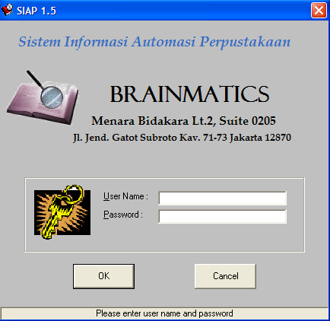

Slide 24
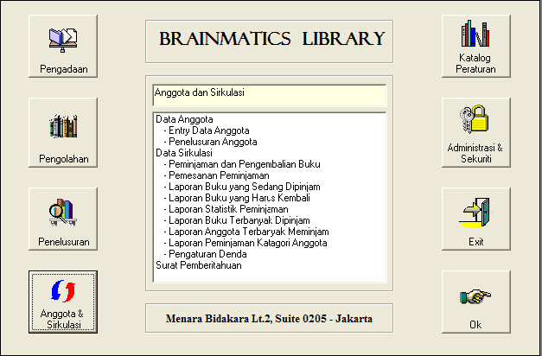

Slide 25
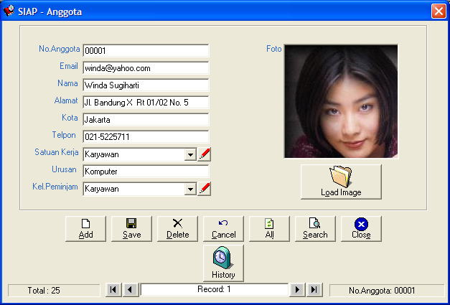

Slide 26
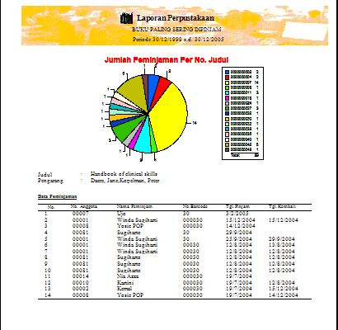

Slide 27
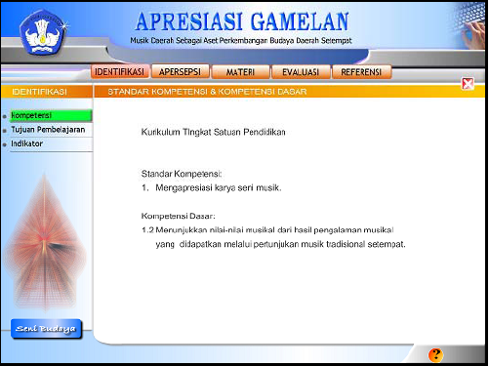

Slide 28
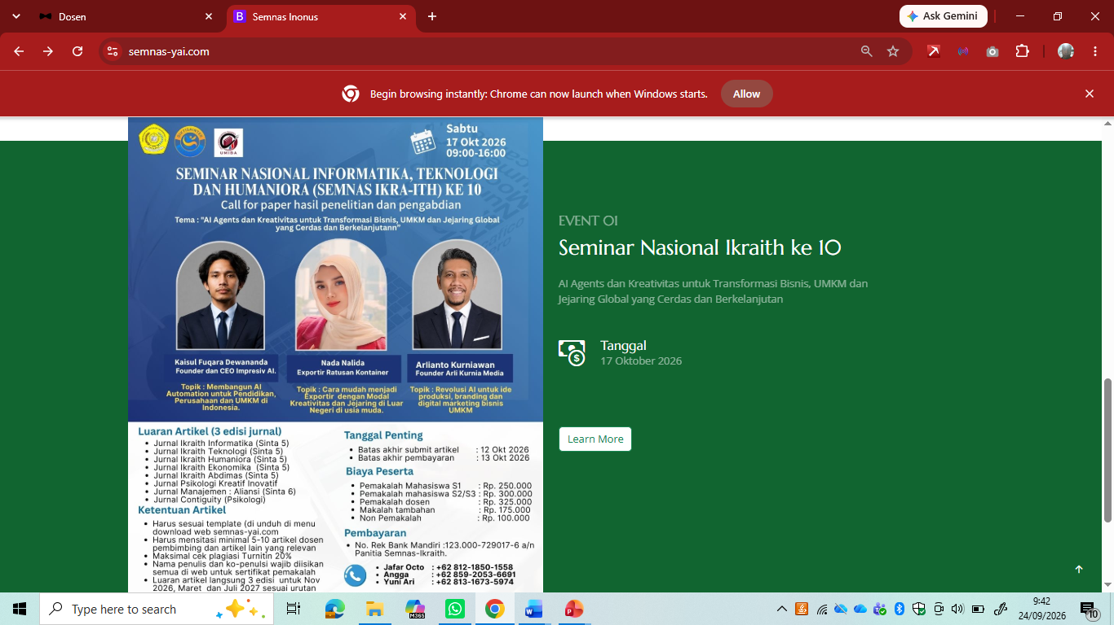
Web SEMNAS IKRAITH dibuat alumni

Slide 29
What is Software Engineering

Slide 30
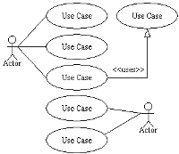
Definisi
Disiplin ilmu yang membahas semua aspek produksi perangkat lunak, mulai dari tahap awal spesifikasi, desain, konstruksi, testing sampai pemeliharaan setelah digunakan

Slide 31
Mengapa Software Engineering?
Terminologi rekayasa perangkat lunak (software engineering) pertama kali digunakan pada sebuah international conference ttg software crisis tahun 1968
Krisis perangkat lunak merupakan akibat langsung dari lahirnya komputer generasi ke 3 yang canggih (pada waktu itu)
Perangkat lunak yang dihasilkan menjadi menjadi beberapa kali lebih besar dan kompleks
Pendekatan informal tidak cukup efektif (cost, waktu dan kualitas) dalam pengembangan perangkat lunak
Biaya hardware jatuh dan biaya perangkat lunak naik cepat

Slide 32
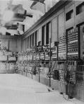
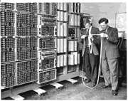
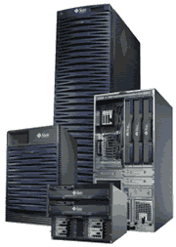
Generasi Komputer
Generasi I (1946-1959)
  Menggunakan tabung hampa
  ENIAC, EDSAC
Generasi II (1959-1964)
  Menggunakan transistor
  PDP-1, PDP-8, UNIVAC, IBM 70xx
Generasi III (1964-1979)
  Menggunakan IC
  IBM S360, NOVA, UNIVAC 1108
Generasi IV (1980-sekarang)
  Menggunakan VLSI

